Slide 1
Neurofibromatose Type 2

Slide 2
Asymptomatische NF2
♂ 43 jaar
A/ geen klachten
NO/ geen klachten

Slide 3
Aanvullend Onderzoek
EMG
Normale CMAP’s, normale SNAP’s, geen geleidingsvertraging

Slide 4
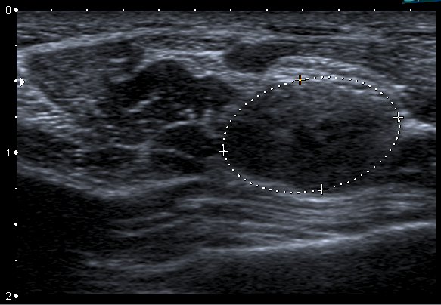
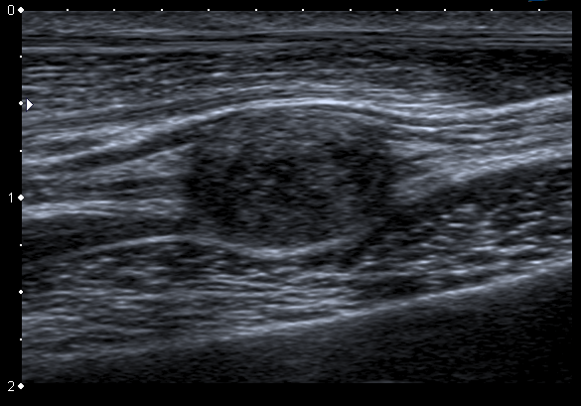
Echo bevindingen
N. medianus links, 3cm proximaal van pols
Solitaire hypoechogene laesie
Bolrond, scherpe begrenzing
(longitudinaal en transversaal)
Schwannoom
Transversaal: CSA 76mm2
Longitudinaal

Slide 5
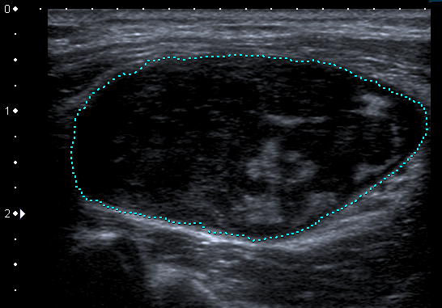
Echo bevindingen
N. medianus links, elleboog
Solitaire laesie
Hypoechogene laesie met
hyperechogene aspecten
Scherp begrensd
‘Ancient schwannoma’
Degeneratie in schwannoom
Mogelijk bij lang bestaan
CSA: 470mm2

Slide 6
Verslaglegging
Echo N. medianus links
Echo bij patiënt met NF2. Tweetal laesies in het verloop van de n. medianus links:
- Hypoechogene scherp begrensde laesie passend bij schwannoom 3cm proximaal van de carpale tunnel (CSA 76mm2)
- Hypoechogene scherp begrensde laesie met hyperechogene aspecten passend bij ancient schwannoma tpv elleboog (CSA 470mm2).

Slide 7
Leerpunten
NF2 wordt gekarakteriseerd door (bilaterale) vestibulaire schwannomen, maar schwannomen van de perifere zenuwen kunnen ook voorkomen.
Denk bij een patiënt met NF2 met klachten van sensibiliteits- of krachtsverlies ook aan een perifere oorzaak.
Zelfs zeer grote schwannomen kunnen asymptomatisch zijn. Controleer in het diagnostisch traject daarom altijd of kliniek en beeldvorming overeenkomen voordat eventuele behandeling wordt overwogen.

